Slide 1
Aplicación modelo de ventas SPIN

Slide 2
Modelo SPIN: Un Enfoque Consultivo para Vender Soluciones Innovadoras
Objetivos:
Entender el modelo SPIN y cómo aplicar sus principios en las ventas de productos innovadores.
Practicar cómo formular preguntas que identifiquen las necesidades de los clientes.
Aprender a cerrar ventas basadas en valor agregado, más allá del precio.

Slide 3
Introducción al Modelo SPIN
Definición del SPIN:
Es una metodología de ventas consultiva que ayuda a entender las necesidades y detectar oportunidades del cliente a través de diferentes tipos de preguntas.
Las preguntas SPIN se dividen en cuatro categorías:
Situación,
Problema
Implicancia y
Necesidad de Solución.
Objetivo del SPIN:
Ayudar al cliente a descubrir sus propios problemas y la importancia de resolverlos con nuestra solución.

Slide 4
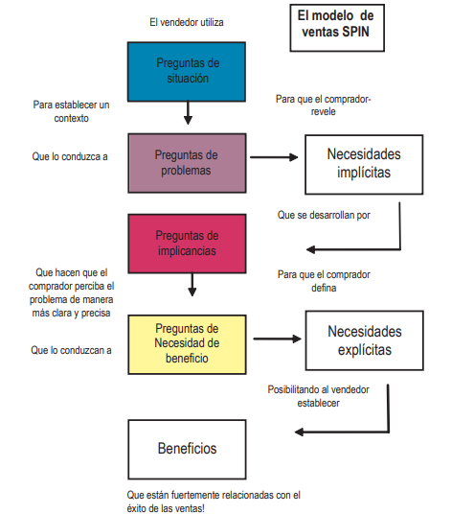
Introducción al Modelo SPIN

Slide 5
Preguntas de Situación
Descripción:
Estas preguntas se centran en comprender el contexto actual del cliente. Recogen información básica, pero crítica, para la venta.
Es imprescindible formularlas pero es necesario no formularlas en exceso, ya que pueden aburrir o irritar al cliente.
Ejemplo para la industria de muebles:
"¿Qué tipo de materiales están usando actualmente en sus sofás y otros muebles tapizados?“
Ejemplo para la industria de calzado deportivo:
"¿Qué tan frecuente es que sus marcas requieran cambios de diseño o personalización en sus líneas de calzado?"

Slide 6
Preguntas de Problema
Descripción:
Las preguntas de problema buscan identificar las dificultades o insatisfacciones que tiene el cliente con su situación actual.
Ejemplo para la industria de muebles:
"¿Han tenido problemas con la durabilidad o el desgaste de los materiales que utilizan actualmente en sus productos?"
Ejemplo para distribuidores:
"¿Ha encontrado dificultades para diferenciar su portafolio de productos frente a los de sus competidores?“
Si no hay problemas claros, enfoca la conversación en las oportunidades. Los clientes pueden no tener un problema urgente, pero tal vez puedan ver una mejora significativa en su operación con tu solución:
“Aunque no enfrentan problemas con los materiales actuales, ¿han considerado cómo un material más duradero y fácil de limpiar podría mejorar la experiencia del cliente y reducir costos a largo plazo?”

Slide 7
Preguntas de Implicancia
Descripción:
Estas preguntas profundizan en las consecuencias de no resolver los problemas identificados. Ayudan a que el cliente vea la urgencia de actuar.
Ejemplo para la industria de calzado de damas:
"Si no pueden ofrecer una mayor personalización en los diseños, ¿cómo podría eso afectar su capacidad de captar nuevas tendencias de moda?“
Ejemplo para fabricantes de muebles:
"¿Qué impacto tendría en sus costos a largo plazo si los clientes continúan devolviendo productos debido a problemas de desgaste?"

Slide 8
Preguntas de Necesidad de Solución
Descripción:
Estas preguntas llevan al cliente a pensar en los beneficios de resolver el problema y lo predisponen a ver nuestra oferta como una solución.
Ejemplo para la industria de calzado deportivo:
"Si pudieran ofrecer un calzado personalizado con materiales sustentables y que además permite un cambio rápido de diseño, ¿cómo impactaría esto en su capacidad de captar nuevas marcas?“
Ejemplo para distribuidores:
"¿Cómo cree que se diferenciaría en el mercado si pudiera ofrecer un producto único, que no solo es sustentable, sino que también mejora la calidad del aire en el hogar?"

Slide 9
Conexión con Productos Innovadores Nobile
PHOTIOLIFE para fabricantes de muebles:
Situación:
"¿Qué materiales utilizan en sus productos actualmente?“
Problema:
"¿Han recibido comentarios de clientes preocupados por la calidad del aire en sus hogares?“
Implicancia:
"Si pudieran ofrecer un mueble que, además de ser cómodo y estético, ayude a purificar el aire, ¿cómo cree que eso podría influir en la satisfacción de sus clientes y en las opiniones sobre sus productos?“
Necesidad de Solución:
"¿Cómo creen que se verían impactadas sus ventas si pudieran ofrecer un mueble que además purifica el aire?"

Slide 10
Conexión con Productos Innovadores Nobile
INFINITE para fabricantes de calzado:
Situación:
"¿Qué tan frecuentemente necesitan adaptar los diseños para distintas marcas?“
Problema:
"¿Han enfrentado problemas para cumplir con pedidos de personalización a gran escala?“
Implicancia:
"Si no pueden ofrecer más opciones de personalización, ¿cómo afectaría su capacidad para competir con otras fábricas?“
Necesidad de Solución:
"¿Cómo creen que reaccionarían sus clientes si les ofrecen infinitas posibilidades de diseño con materiales sustentables?"

Slide 11
Presentación de beneficios de la solución
Mayor durabilidad y longevidad:
UNIQUE ofrece la apariencia y sensación de una tela de lujo, pero con una durabilidad superior. Esto reduce la necesidad de reemplazos y mejora la satisfacción del cliente.
Fácil mantenimiento:
Los clientes valorarán la facilidad de limpieza, lo que reduce las preocupaciones por manchas difíciles, especialmente en hogares con niños o mascotas.
Valor agregado para el cliente:
Al reducir las quejas y reclamaciones, el producto mejora la percepción de calidad y permite aumentar los precios sin comprometer la satisfacción.
Diferenciación en el mercado:
Al ofrecer un material que combina lo mejor de ambos mundos —estética y funcionalidad— los fabricantes y distribuidores pueden diferenciarse en un mercado saturado por productos más tradicionales.

Slide 12
Comparativa de costos y beneficios
Costo inicial vs. ahorro a largo plazo:
UNIQUE puede tener un costo inicial ligeramente superior, pero los ahorros en devoluciones, quejas, garantías y reposiciones lo compensan rápidamente.
Retorno sobre la inversión (ROI):
Calcular una proyección basada en menos reemplazos y un aumento en las ventas debido a la mejor percepción de calidad y la facilidad de mantenimiento.

Slide 13
Manejo de objeciones
Objeción sobre el costo inicial:
Respuesta: “Aunque el costo inicial es más alto, el ahorro a largo plazo en reemplazos y la mejora en la satisfacción del cliente hacen que UNIQUE sea una inversión rentable. ¿Qué sería más valioso para su negocio: un ahorro inicial pequeño o una satisfacción continua y clientes leales?”
Objeción sobre la preferencia del cliente por telas naturales:
Respuesta: “La percepción de los clientes cambia cuando ven los beneficios de un producto que no solo se ve igual de bien, sino que también dura más y es mucho más fácil de mantener. UNIQUE combina estilo y funcionalidad.”

Slide 14
Cierre y Próximos Pasos
Recapitulación de beneficios clave:
UNIQUE es la solución perfecta para quienes buscan lujo, durabilidad y facilidad de mantenimiento.
Se reducirá significativamente el número de quejas y problemas de calidad.
Propuesta de prueba o implementación:
"¿Qué le parece comenzar con una prueba en uno de sus modelos más vendidos? Podemos monitorear la respuesta de los clientes y analizar el impacto en sus resultados.“
Llamada a la acción:
“Hagamos una prueba con un lote pequeño, y me comprometo a brindarle soporte continuo para que vea el verdadero valor que este producto puede ofrecer a su negocio.”

